Slide 1
Результати анкетування щодо дотримання принципів академічної доброчесності здобувачами вищої освіти Національної академії статистики, обліку та аудиту

Slide 2
Запропоновані питання мали репрезентативний характер і були спрямовані на з’ясування обізнаності респондентів із академічною доброчесністю, формами її порушень, а також на отримання пропозицій задля підвищення рівня академічної доброчесності та академічної культури в освітньому середовищі
закладу вищої освіти.
Інструментарій дослідження: анкета.
Мета опитування: з'ясування рівня обізнаності респондентів щодо академічної доброчесності.
Взяло участь в анкетуванні 748 здобувачів вищої освіти.
Узагальнені результати опитування відображені на діаграмах, поданих нижче.

Slide 3
Ваш курс навчання:

Slide 4
Вкажіть Вашу спеціальність:

Slide 5
Ваша форма навчання:

Slide 6
Як Ви дізналися про академічну доброчесність?

Slide 7
Чи ознайомлені Ви зі ст. 42 «Академічна доброчесність» Закону України «Про освіту»

Slide 8
Чи знайомі Ви з нормативно-правовими документами Академії, які регламентують питання академічної доброчесності?

Slide 9
Чи володієте Ви інформацією про програмні продукти, які можна застосовувати для виявлення академічного плагіату?

Slide 10
Чи знаєте Ви, які види академічної недоброчесності є порушенням?

Slide 11
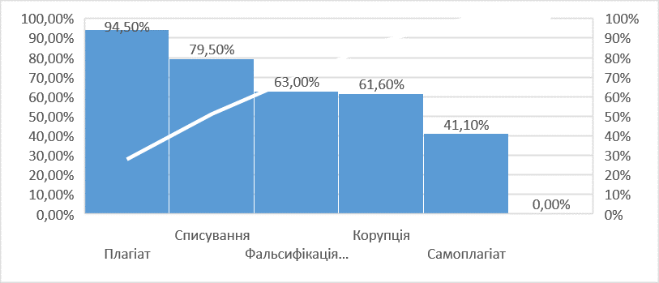
Які форми порушення академічної доброчесності Вам відомі? (оберіть всі відповідні варіанти)

Slide 12
Чи порушували Ви академічну доброчесність під час навчання?

Slide 13
Наскільки важливим для Вас є дотримання принципів академічної доброчесності у навчанні?

Slide 14
Чи вважаєте Ви, що порушення академічної доброчесності впливають на якість освіти?

Slide 15
Як Ви оцінюєте рівень інформування про політику академічної доброчесності в Академії?

Slide 16
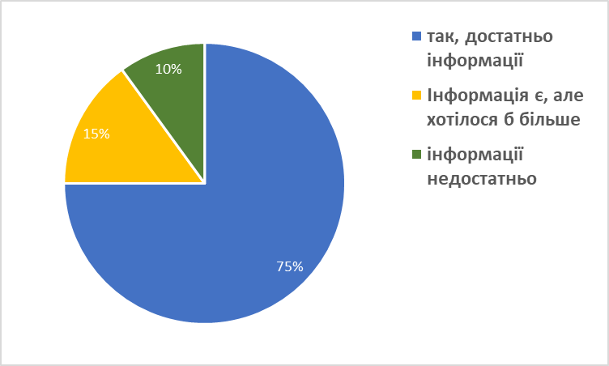
Чи надається Вам достатньо інформації про наслідки порушення академічної доброчесності?

Slide 17
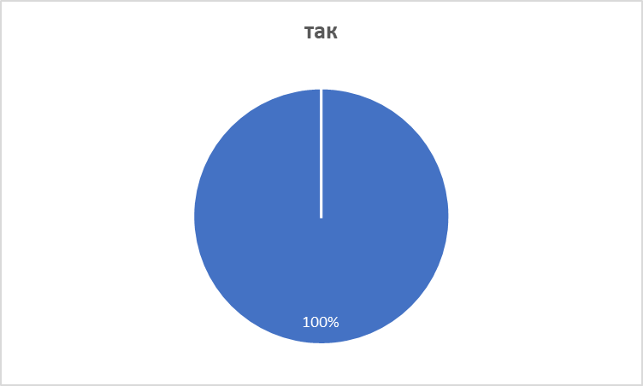
Чи перевіряють викладачі Ваші реферати, курсові роботи, звіти з практик та інші види навчальних і наукових робіт на виявлення академічного плагіату?

Slide 18
Як Ви ставитеся до покарань за порушення академічної доброчесності?

Slide 19
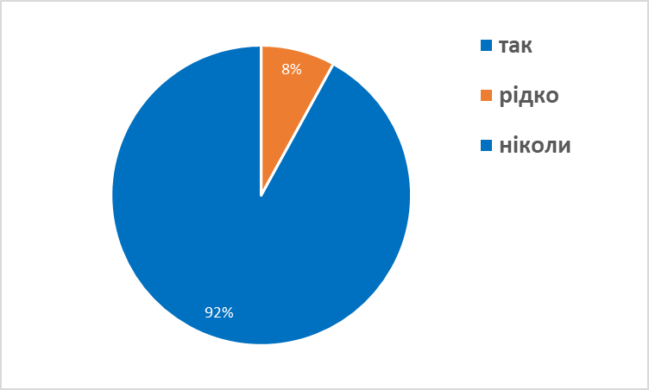
Чи стикалися Ви коли-небудь із ситуаціями, коли інші студенти порушували принципи академічної доброчесності?

Slide 20
Чи бажаєте Ви отримувати додаткову інформацію або брати участь у заходах, спрямованих на підвищення рівня академічної доброчесності?

